Slide 1
个人所得税知识模块一： 基本税制要素

Slide 2
本章结构
第一节 个人所得税概述
第二节 个人所得税征税对象
第三节 个人所得税纳税人
第四节 个人所得税税率

Slide 3
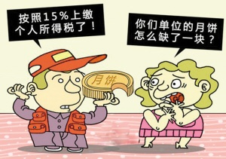
月饼税来了？

Slide 4
个人所得税的产生
个人所得税最早产生于1799年的英国，有“战时税”之称，1874年所得税在英国成为永久性税种。
个人所得税相继被世界各国采用，日本1887年，美国1913年，法国1917年，德国1920年。
目前，个人所得税已成为发达国家最重要的税种，其取得的收入多居于首位。

Slide 5
第一节 个人所得税概述

Slide 6
一、我国个人所得税的发展历程：
1980年9月：
国务院颁布了《中华人民共和国个人所得税法》，开征个人所得税，统一适用于中国公民和在我国取得收入的外籍人员。
1986年：
国务院颁布了《中华人民共和国城乡个体工商业户所得税暂行条例》。
1987年：
国务院颁布了《中华人民共和国个人收入调节税暂行条例》。
至此，我国对个人所得的征税制度就形成了三税并存的格局。

Slide 7
1993年10月：
颁布了《中华人民共和国个人所得税法》（1994年1月1日实施），取消个人收入调节税暂行条例和城乡个体工商业户所得税暂行条例。1999年、2005年、2011年分别对《个人所得税法》进行了修订。
（个税收入占税收总收入的比重：1980—0.0003%；1992—0.98%；1993年—1.15%；2007—6.44%;2010---6.6%）

Slide 9
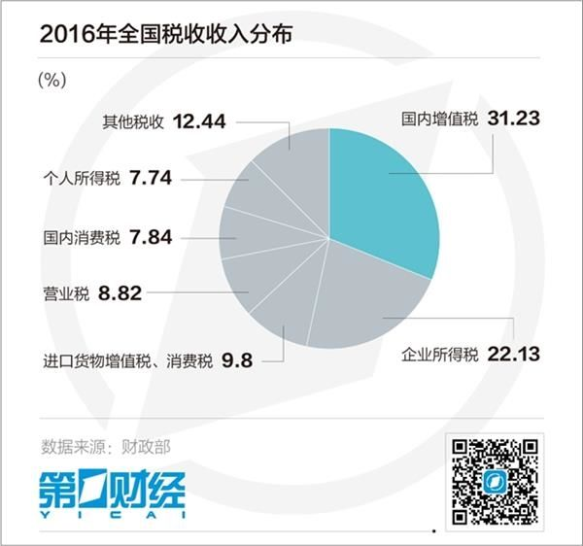
2016年个人所得税收入10089亿元，增长17.1%

Slide 10
时间 | 个人所得税的相关改革情况
2005年10月27日 | 从2006年1月1日起，工资薪金免征额上调到1600元
2005年12月 | 修改了个人所得税法实施条例
2006年11月 | 发布了年所得12万元以上者自行纳税
2007年8月15日起 | 对利息所得的税率由20%降到5%
2008年3月1日起 | 上调工薪免征额到2000元，附加免费减除标准上调到2800元
2008年10月9日起 | 暂停征收存款利息所得税
2011年6月30日 | 表决通过了关于修改个人所得税法的决定，将个税免征额提高到3500元。
2011年7月27日 | 中国发布修改后《中华人民共和国个人所得税法实施条例》

Slide 11
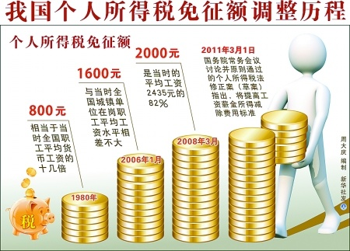
3500元
2011年9月

Slide 12
二、个人所得税的特点
（一）在征收制度上实行分类征收制
世界各国的个人所得税制主要分为三种类型：
1.综合所得税制
2.分类所得税制
3.混合所得税制。

Slide 13
1.综合所得税制：
个人各种不同来源所得和各种不同形式所得汇总纳税。
优点：汇总收入能相对全面的反映个人纳税能力；扣除标准根据个人的经济状况而变化，能较好地体现社会公平。
缺点：要求较高的征管水平；要求纳税人有较强的纳税意识。

Slide 14
2.分类所得税制：是把个人收入按一定标准进行分类课征，有利于对个人的不同所得实行区别对待。但只适宜于比例税率，不利于发挥个人所得税在公平方面的作用。
优点：可有效地实行源泉扣缴，对征管水平要求较低；对纳税人的纳税意识要求不高。
缺点：不能真实反映一个人的纳税能力；扣除标准统一，不能根据个人的经济状况而变化，不能有效地体现社会公平。

Slide 15
3.混合所得税制：是对个人收入按不同的收入类别分别实行分类所得税和综合所得税。
一般处于分类所得税制向综合所得税制的过渡阶段，在过渡阶段，对某些比较稳定、易于监管的个人所得合并实行综合所得税制；对其他难以监管的个人所得仍实行分类所得税制。

Slide 16
选择时考虑的主要因素：
1、社会公平
2、征管水平
3、纳税人的纳税意识

Slide 17
（二）在费用扣除上定额扣除、定率扣除并用
（三）在税率上累进税率、比例税率并用
（四）在申报缴纳上采用自行申报和代扣代缴（即：源泉扣缴）两种方法

Slide 18
第二节 个人所得税的征税对象

Slide 19
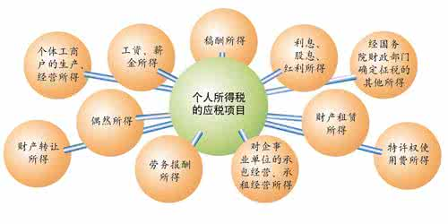

Slide 20
《个人所得税法》列举了11项应税所得：
1.工资薪金所得
2.个体工商户的生产、经营所得
3.对企事业单位的承包经营、承租经营所得
4.劳务报酬所得
5.稿酬所得
6.特许权使用费所得
7.利息、股息、红利所得
8.财产租赁所得
9.财产转让所得
10.偶然所得
11.其他所得
通过继承和赠与取得的所得属于课税范围吗？

Slide 21
新《个人所得税法》列举的所得
（一）工资、薪金所得；
（二）劳务报酬所得；
（三）稿酬所得；
（四）特许权使用费所得；
（五）经营所得；
（六）利息、股息、红利所得；
（七）财产租赁所得；
（八）财产转让所得；
（九）偶然所得。
综合所得

Slide 22
一、工资、薪金所得
是指个人因任职或者受雇而取得的工资、薪金、奖金、年终加薪、劳动分红、津贴、补贴，以及与任职或者受雇有关的其它所得。
1.工资、薪金所得属于非独立个人劳动所得，强调个人所从事的是他人指定、安排并接受管理的劳动、工作或服务于公司、工厂、行政、事业单位。
2.年终加薪、劳动分红不分种类和取得情况一律按工资、薪金所得课税，津贴、补贴等则有例外。

Slide 23
3.津贴、补贴等有例外。税法规定下列项目不计入工资、薪金所得项目：
按照国务院规定发给的政府特殊津贴、院士津贴、资深院士津贴——法定免税项目。
其它：
A、生育津贴和生育医疗费
B、独生子女补贴和托儿补助费
C、误餐补助
D、差旅费津贴
E、执行公务员工资制度未纳入基本工资总额的补贴、津贴差额和家属成员的副食品补贴；
误餐补助等于午餐补助吗？

Slide 24
姓名 | 基本工资 | 岗位工资 | 津 贴 | 应付工资 | 基本养老保险 | 基本医疗保险 | 失业保险 | 住房公积金 | 个人所得税 | 实发工资
高帅 | 3000 | 1500 | 600 | 5100 | 408 | 102 | 51 | 357 | ？ | ？

Slide 25
可扣除的“三险一金”（个人缴纳部分）
按照国家或省（自治区、直辖市）人民政府规定的缴费比例或办法实际缴付的：
基本养老保险、基本医疗保险费和失业保险费
单位和个人分别在不超过职工本人
上一年度月平均工资12%的幅度内
，其实际缴存的住房公积金。
【上一年度月平均工资：不得超过职工工作地
所在设区城市上一年度职工月平均工资的3倍，
具体标准按照各地有关规定执行。】

Slide 26
二、劳务报酬所得
劳务报酬所得属于独立个人劳动所得。
劳务报酬所得，是指个人从事1、设计；2、装潢；3、安装；4、制图；5、化验；6、测试；7、医疗；8、法律；9、会计；10、咨询；11、讲学；12、新闻；13、广播；14、翻译；15、审稿；16、书画；17、雕刻；18、影视；19、录像；20、演出；21、表演；22、广告；23、展览；24、技术服务；25、介绍服务；26、经纪服务；27、代办服务；28、录音；29、其他劳务报酬所得。
注意：劳务报酬所得与工资、薪金所得的区别

Slide 27
劳务报酬所得：
是个人独立从事某种技艺，独立提供某种劳务而取得的报酬。与报酬的支付单位不存在任职受雇关系。
工资、薪金所得：
是个人从事非独立劳动，从所在单位领取的报酬。与报酬的支付单位存在任职受雇关系。

Slide 28
工资薪金 | 劳务报酬
个人非独立劳动所得 | 个人独立劳动所得
本单位雇员的董事费 | 非本单位雇员的董事费
退休人员再任职、劳动分红 | 个人兼职
免收差旅费、旅游费对个人实行的营销业绩奖励：雇员 | 非雇员

Slide 29
三、稿酬所得
稿酬所得，是指个人因其作品以图书、报刊形式出版、发表而取得的所得。
注意：
1、任职、受雇于报纸、杂志等单位的的记者、编辑等专业人员，因在本单位的刊物上发表作品取得的所得，属于因任职、受雇而取得的所得，应与其当月工资收入合并，按“工资、薪金所得”项目征收个人所得税。
2、出版社的专业作者撰写、编写或翻译的作品，由本社以图书的形式出版而取得的稿费收入，按“稿酬所得”项目征税。
注：翻译、审稿、书画所得归为劳务报酬所得。

Slide 30
四、特许权使用费所得
特许权使用费所得，是指个人提供专利权、商标权、著作权、非专利技术以及其他特许权的使用权取得的收入。
特许权主要涉及到以下四种权利：
1、专利权
2、商标权
3、著作权
4、非专利技术
注意：
1、提供著作权的使用权取得的所得，不包括稿酬所得.
2、从2002年5月1日起，编剧从电视剧的制作单位取得的剧本使用费，不再区分剧本的使用方是否为其任职单位，统一按“特许权使用费所得”项目征税。
如果是转让呢？

Slide 31
五、经营所得
1.个人通过在中国境内注册登记的个体工商户、个人独资企业、合伙企业从
事生产、经营活动取得的所得；
2.个人依法取得执照，从事办学、医疗、咨询以及其他有偿服务活动取得的所得；
3.个人承包、承租、转包、转租取得的所得；
4.个人从事其他生产、经营活动取得的所得；

Slide 32
六、利息、股息、红利所得
利息、股息、红利所得，是指个人拥有债权、股权而取得的利息、股息、红利所得。
注意：
除个人独资企业、合伙企业以外的其他企业的个人投资者以企业资金为本人、家庭成员及其相关人员支付与企业经营无关的消费性支出及购买汽车、住房等财产性支出——按照“利息、股息、红利所得”项目计征个人所得税。
个人投资者从其投资企业（个人独资、合伙企业外）借款，年度终了后既不归还又未用于生产经营的，未归还的借款依照“利息、股息、红利所得”项目计征个税。

Slide 33
七、财产租赁所得
财产租赁所得，是指个人出租不动产、土地使用权、机器设备、车船以及其他财产取得的所得。
八、财产转让所得
财产转让所得，是指个人转让有价证券、股权、合伙企业中的财产份额、不动产、土地使用权、机器设备、车船以及其他财产取得的所得。

Slide 34
注意：
1.股票转让所得
暂不征收个人所得税
2.量化资产股份转让
集体所有制企业在改制为股份合作制企业时，对职工个人以股份形式取得的拥有所有权的企业量化资产，暂缓征收个人所得税；待个人将股份转让时，就其转让收入额，减除个人取得该股份时实际支付的费用支出和合理转让费用后的余额，按“财产转让所得”项目计征个税。

Slide 35
个人所得的形式，包括现金、实物、有价证券和其他形式的经济利益。
所得为实物的，应当按照取得的凭证上所注明的价格计算应纳税所得额；无凭证的实物或者凭证上所注明的价格明显偏低的，参照市场价格核定应纳税所得额。
所得为有价证券的，根据票面价格和市场价格核定应纳税所得额。
所得为其他形式的经济利益的，参照市场价格核定应纳税所得额。

Slide 36
九、偶然所得
偶然所得，是指个人得奖、中奖、中彩以及其他偶然性质的所得。其中：
得奖——是指参加各种有奖竞赛活动，取得名次获得的奖金。
中奖、中彩——是指参加各种有奖活动，如有奖销售，或购买彩票而取得的奖金。

Slide 37
第三节 个人所得税的纳税人
一、个人所得税纳税人的概念
在中国境内有住所，或者无住所而一个纳税年度内在中国境内居住累计满一百八十三天的个人，为居民个人。
在中国境内无住所又不居住，或者无住所而一个纳税年度内在中国境内居住累计不满一百八十三天的个人，为非居民个人。

Slide 38
二、居民纳税人与非居民纳税人的划分标准
（一）住所标准
中国境内有住所，是指因户籍、家庭、经济利益关系而在中国境内习惯性居住。

Slide 39
习惯性住所：
是在税收上判断居民和非居民纳税人的一个法律意义上的标准，不是指实际居住或在某一特定时期内的居住地。
它是指个人因学习、工作、探亲等原因消除之后，没有理由在其他地方继续居留时，所要回到的地方。
例如：个人因学习、工作、探亲、旅游等而在中国境外居住的，当其在境外居住的原因消除之后，则必须回到中国境内居住。那么，即使该人并未居住在中国境内，仍应将其判定为在中国习惯性居住，其习惯性住所在中国。

Slide 40
注意：
1、外籍人员和港澳台同胞视为在中国不拥有习惯性住所。
2、无国籍人员可能判定为在中国拥有习惯性住所。
3、拥有中国国籍但已为其他国家事实上的公民的一般也视为在中国不拥有习惯性住所。

Slide 41
（二）居住时间标准
中国境内居住的时间按照在中国境内停留的时间计算。
我国税法规定的居住时间是一个纳税年度内累计在中国境内住满183天。
往返当天如何计算？待明确

Slide 42
原规定：对无住所个人居住时间规定
（1）判定纳税义务及计算在中国境内居住的天数：个人入境、离境、往返或多次往返境内外的当日，均按一天计算其在华实际逗留天数。
（2）对个人入、离境当日及计算在中国境内实际工作期间：入境、离境、往返或多次往返境内外的当日，均按半天计算在华实际工作天数。

Slide 43
三、居民纳税人及其纳税义务范围
对象：居民纳税人
在中国境内有住所的个人；
或者无住所，但在中国境内居住累计满183天的个人
纳税义务：
应就其来源于中国境内和中国境外的所得，履行全面纳税义务。
对于在中国境内无住所的居民纳税人，分两种情况，区别对待：

Slide 44
1、在境内居住累计满 183 天的年度连续不满五年的，或满五年但其间有单次离境超过 30 天情形的
来源于境内所得全部纳税；
来源于境外所得，经主管税务机关批准，可以只就由中国境内公司、企业以及其它经济组织或个人支付的部分缴纳个人所得税。（注：注册地为中国）
（注意：支付地与所得来源地是两个不同的概念）
纳税义务：除境内工作期间境内支付的工资和境外支付的工资外，还包括临时离境期间境内支付的工资。换句话说，除临时离境期间境外支付的工资免税外，其余所得均需申报纳税。

Slide 45
2、在境内居住累计满 183 的年度连
续满五年的纳税人，且在五年内未发生单次离境超过 30 天情形的
从第六年起，中国境内居住累计满 183 天的，应当就其来源于中国境内境外的全部所得缴纳个人所得税。

Slide 46
四、非居民纳税人及其纳税义务范围
对象：非居民纳税人
在中国境内无住所又不居住的个人；
或者无住所在境内居住不满183的个人
纳税义务：
仅就来源于中国境内的所得缴纳个人所得税。

Slide 47
1、在中国境内无住所，且在一个纳税年度中在中国境内连续或者累计居住不超过 90 天的个人
其来源于中国境内的所得，由境外雇主支付并且不由该雇主在中国境内的机构、场所负担的部分，免予缴纳个人所得税。
纳税义务：仅就境内工作期间境内支付工资纳税申报

Slide 48
2、无住所，境内工作天数>90日（税收协定期183天）
其来源于中国境内的所得，无论是由中国境内企业或个人雇主支付还是由境外企业或个人雇主支付，均应缴纳个人所得税。
纳税义务：境内工作期间，境内支付工资和境外支付工资均申报纳税。

Slide 49
居住时间 | 纳税人性质 | 境内所得 |  | 境外所得
 |  | 境内支付 | 境外支付 | 境内支付 | 境外支付
90日 | 非居民 | √ | 免税 | ×* | ×
90日-183日 | 非居民 | √ | √ | ×* | ×
满183的年数超过1年不满5年 | 居民 | √ | √ | √ | 免税
连续满5年以上 | 居民 | √ | √ | √ | √

Slide 50
五、所得来源地的确定
下列所得，不论支付地点是否在我国境内，均为来源于中国境内的所得：
（一）因任职、受雇、履约等而在中国境内提供劳务取得的所得；
（二）在中国境内开展经营活动而取得与经营活动相关的所得；
（三）将财产出租给承租人在中国境内使用而取得的所得；
（四）许可各种特许权在中国境内使用而取得的所得；
工作地在境内
使用地在境内

Slide 51
（五）转让中国境内的不动产、土地使用权取得的所得；转让对中国境内企事业单位和其他经济组织投资形成的权益性资产取得的所得；在中国境内转让动产以及其他财产取得的所得；
（六）由中国境内企事业单位和其他经济组织以及居民个人支付或负担的稿 酬所得、偶然所得；
（七）从中国境内企事业单位和其他经济组织或者居民个人取得的利息、股息、红利所得。
注意：
所得来源地不同于支付地
所得来源地与生产要素对生产作出贡献地基本等同。

Slide 52
第四节 税率
（一）综合所得，适用百分之三至百分之四十五的超额累进税率（税率表附后）；
（二）经营所得，适用百分之五至百分之三十五的超额累进税率（税率表附后）；
（三）利息、股息、红利所得，财产租赁所得，财产转让所得和偶然所得，适用比例税率，税率为百分之二十。”

Slide 53
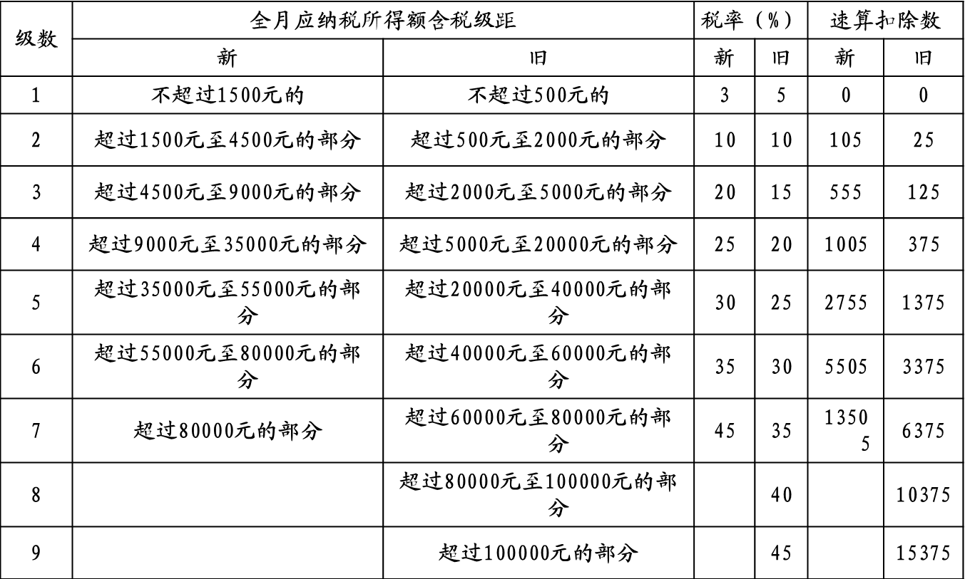
税率表一

Slide 54
级数 | 全月应纳税所得额
 | 含税级距 | 不含税级距 | 税率 | 速算扣除数
1 | 不超过3000元的 | 不超过2910元的 | 3% | 0
2 | 超过3000元至12000元的 | 超过2910元至11010元的 | 10% | 210
3 | 超过12000元至25000元的 | 超过11010元至21410元的 | 20% | 1410
4 | 超过25000元至35000元的 | 超过21410元至28910元的 | 25% | 2660
5 | 超过35000元至55000元的 | 超过28910元至42910元的 | 30% | 4410
6 | 超过55000元至80000元的 | 超过42910元至59160元的 | 35% | 7160
7 | 超过80000元的 | 超过59160元的 | 45% | 15160
最新税率表

Slide 55
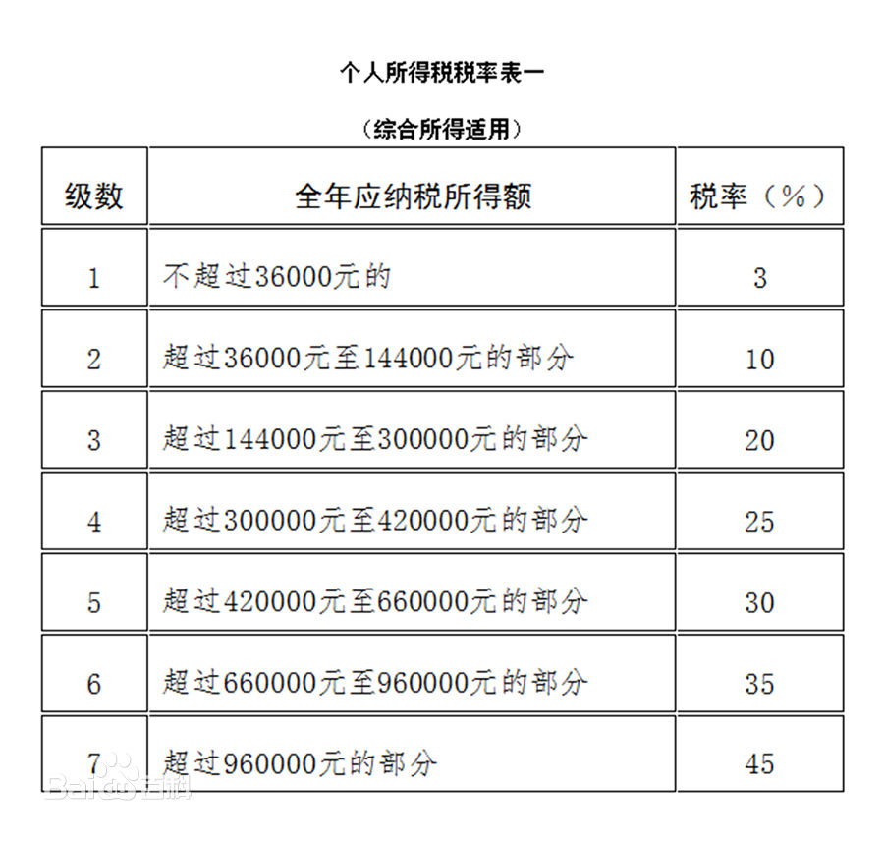
速算扣除数
0
2520
16920
31920
52920
85920
181920

Slide 56
税率表二
级 数 | 全年应纳税所得额 |  | 税 率 | 速算扣除数
 | 含税级距 | 不含税级距
1 | 不超过30000元的 | 不超过28500元的 | 5 | 0
2 | 超过3000元至90000元的部分 | 超过28500元至82500元的部分 | 10 | 1500
3 | 超过90000元至300000元的部分 | 超过82500元至250500元的部分 | 20 | 10500
4 | 超过300000元至500000元的部分 | 超过250500元至390500元的部分 | 30 | 40500
5 | 超过500000元的部分 | 超过390500元的部分 | 35 | 65500

Slide 57
减征规定
稿酬在20%的基础上减征30%，所以实际税率成为14%；

Slide 58
谢谢
谢谢
谢谢

